Slide 1

Holder_for_Arduino
Cristiano_Colangelo

Slide 2
Indice
Requisiti
Materiali utilizzati
Features
Sviluppo
Gantt
Costi

Slide 3
Requisiti
Creazione holder
Alloggio per holder e Arduino
Struttura in compensato
Facilità cablature
Cavi fra Arduino e breadboard
Cavi alimentazione Arduino
Altro
Scatola per componenti
Dimensione massima 30x30x5 [cm]
Posizione stabile

Slide 4
Materiali utilizzati
Compensato 0,4 mm
Cilindri di legno 2 mm
Velcro
Scatolina per componenti
Piedini in gomma

Slide 5
Features
Componenti riutilizzabili e sostituibili
Facilità di utilizzo
Componenti assicurati all’holder
Contenitore per lo storage dei componenti integrato

Slide 6
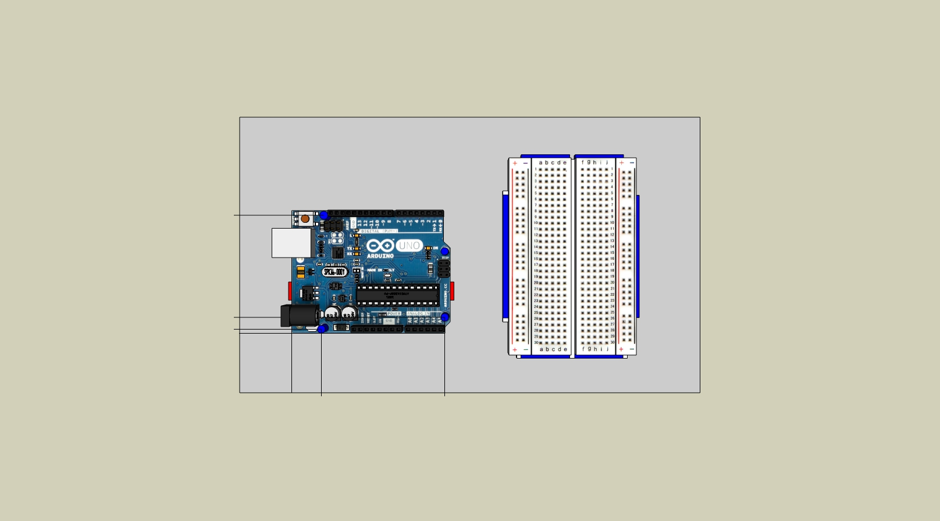
Sviluppo – Holder nobox

Slide 7
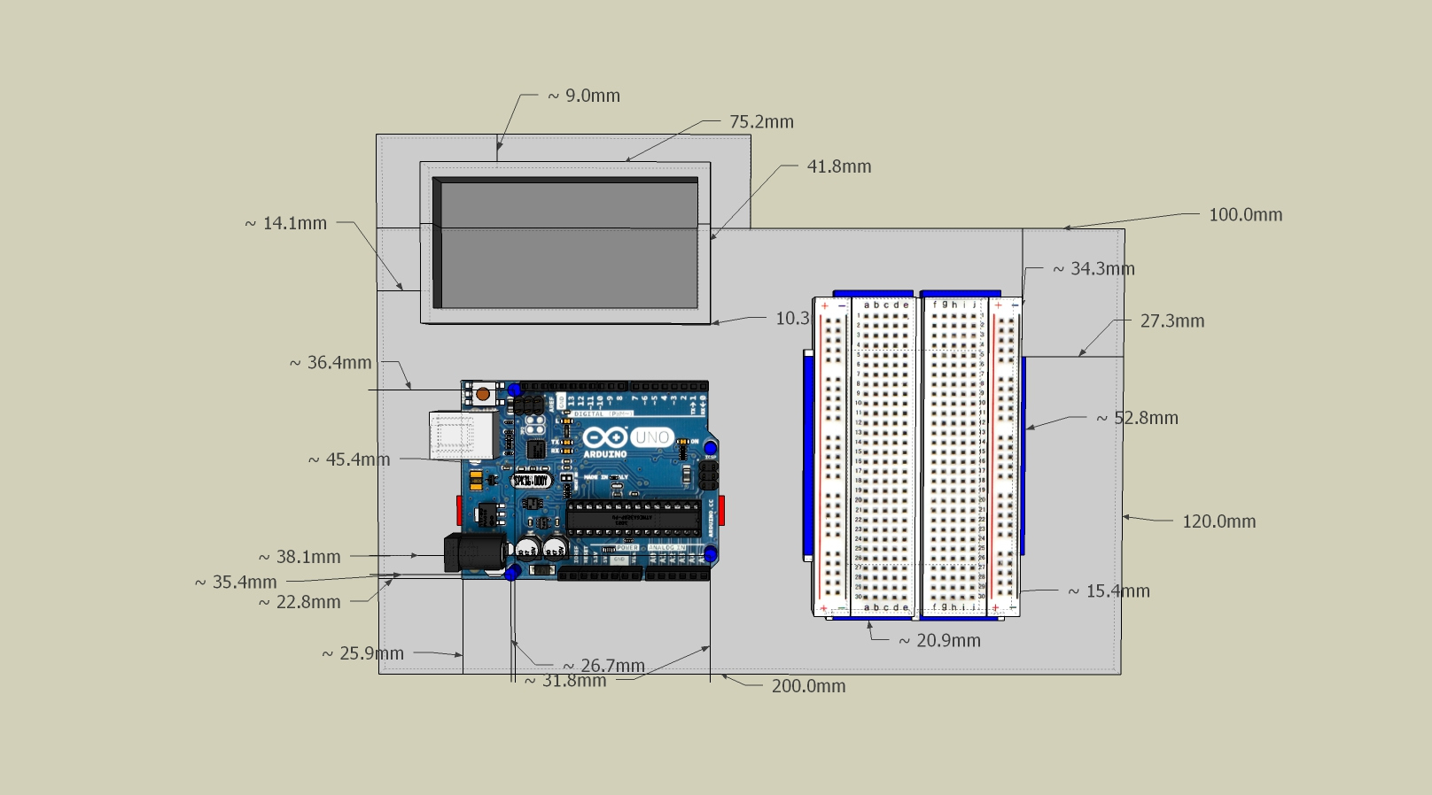
Sviluppo – Holder box

Slide 8
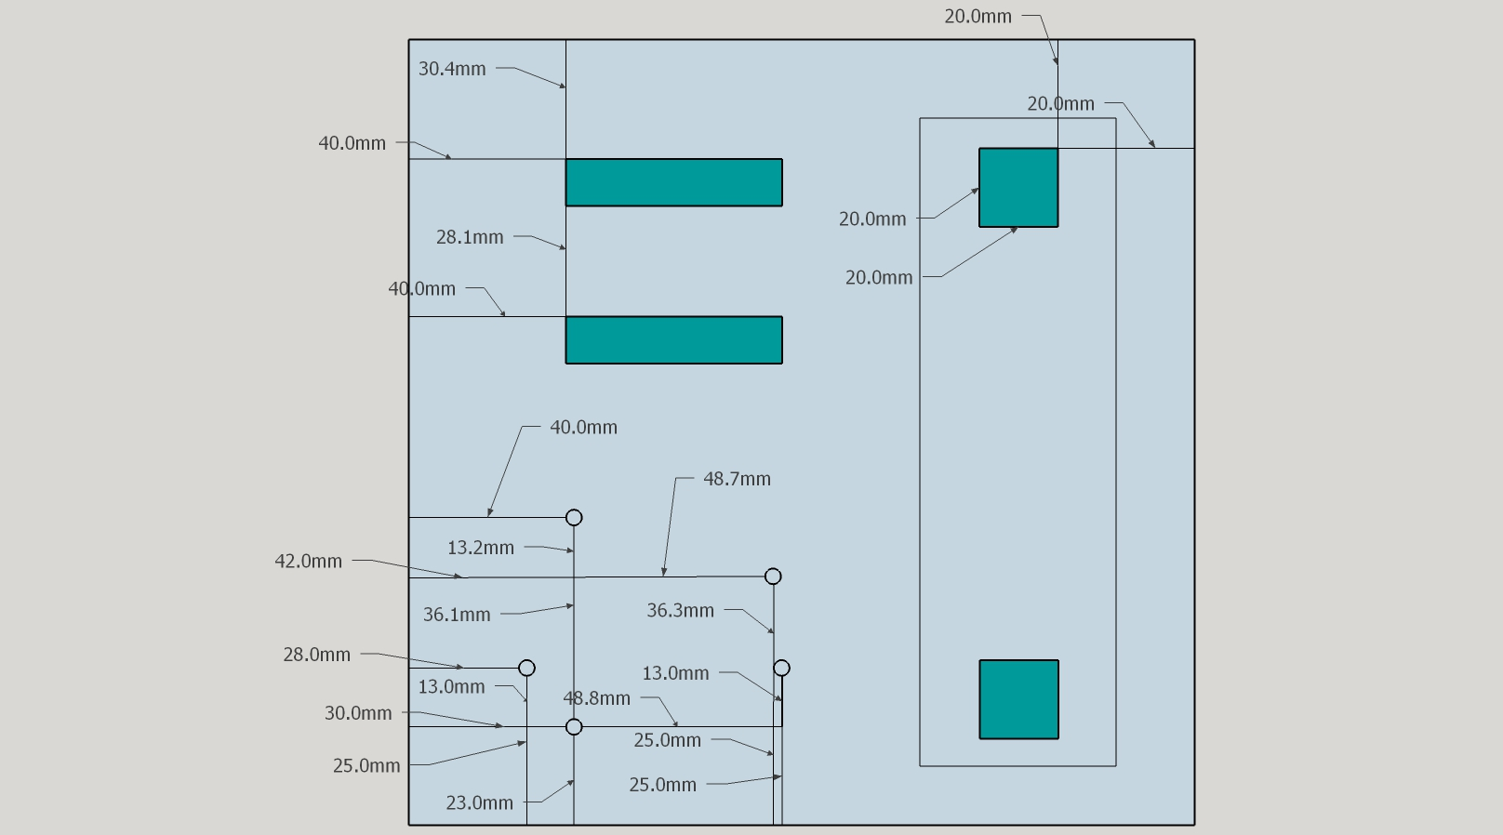
Sviluppo – Holder final

Slide 9
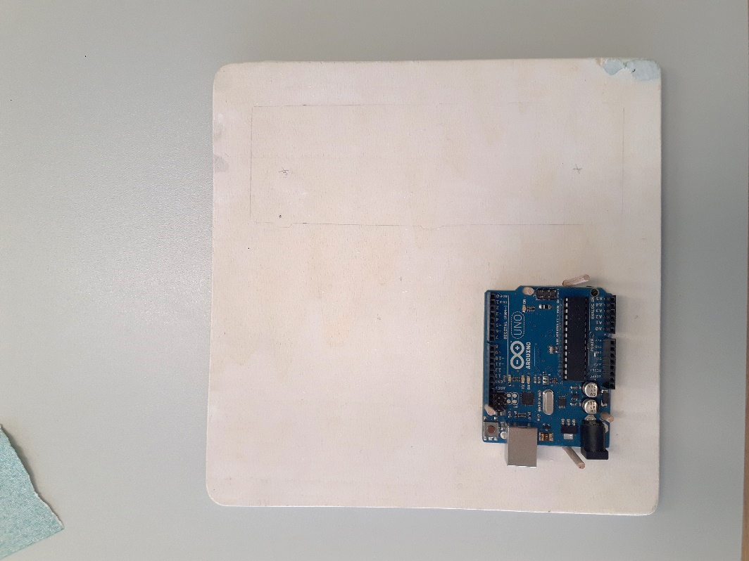
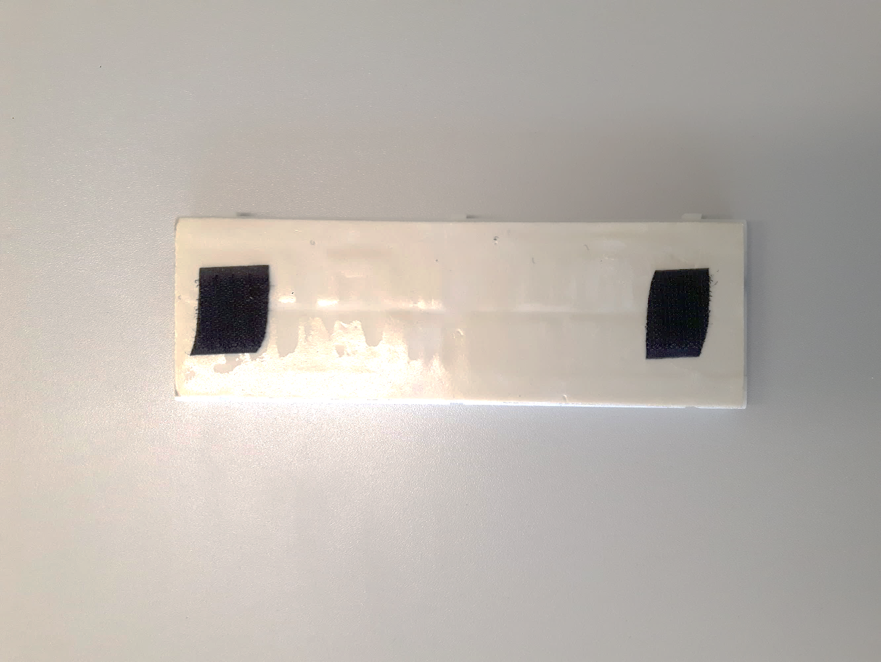
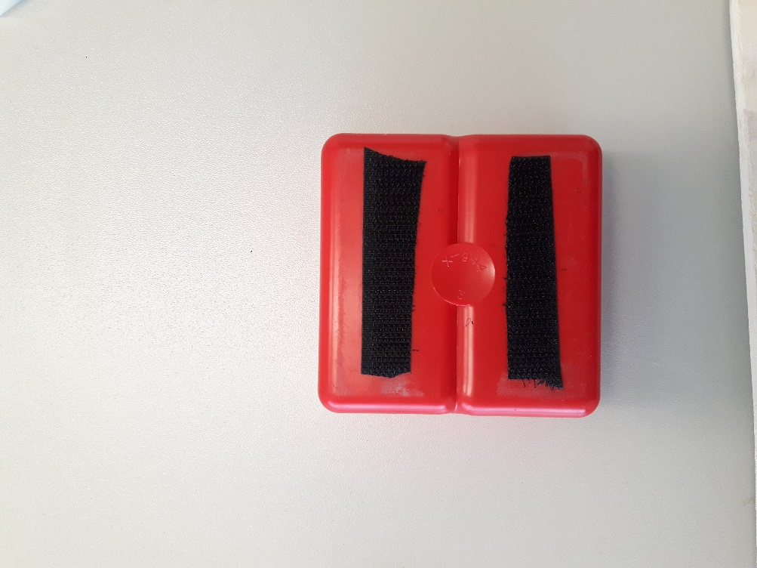
Sviluppo – In pratica

Slide 10
Gantt preventivo
 | 02.09 | 09.09 | 16.09 | 23.09 | 30.09 | 07.10 | 14.10 | 21.10
Presentazione
Analisi dei requisiti
Design sketchup
Documentazione
Implementazione
Test
Consegna
Gantt consuntivo
 | 02.09 | 09.09 | 16.09 | 23.09 | 30.09 | 07.10 | 14.10 | 21.10 | 27.10 | 28.10
Presentazione
Analisi dei requisiti
Design sketchup
Implementazione
Test
Consegna implement.
Documentazione
Consegna document.

Slide 11
Costi
Costi umani → CHF 2’550 (50 ore, 50 fr/h)
Costi materiali → CHF 37
Totale: 2’587 fr

Slide 12
Conclusioni

